Slide 1
Тема урока: Послевоенное восстановление экономики и настроения в обществе после Великой войны.

Slide 2
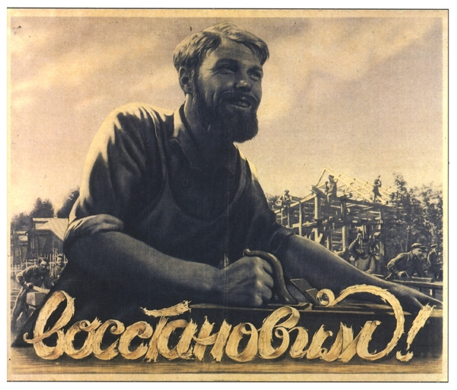
Основные задачи советского правительства:
Перестройка промышленности на мирный лад;
Возрождение хозяйства, разрушенного в годы войны;
Дальнейшее хозяйственное развитие страны.

Slide 3

Каким образом должно проходить восстановление?
Крайне тревожная обстановка в отношениях с западом;
Цель развития экономики СССР: форсированное развитие индустриальных и оборонных отраслей.

Slide 4

Промышленность
1946 г. – учрежден план четвертой пятилетки;
Завершена конверсия – демилитаризация экономики;
1948 г. – запущен реактивный реактор по изготовлению плутония (Челябинск);
1949 г. – СССР успешно испытал ядерную бомбу.

Slide 5
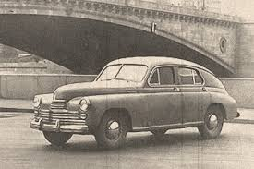
Промышленность
Вложение капиталов в тяжелую промышленность;
Восстановление крупнейших электростанций: Днепрогэс, шахты Донбасса и др.;
Развитие предприятий тяжелой промышленности на территории Прибалтики;
Появление первых автомобилей, мотоциклов, радиоприемников, телевизоров и др.

Slide 6

Ресурсы для развития
Трудовой энтузиазм народа;
Советские узники ГУЛАГа;
Репарации со стороны Германии.

Slide 7

Деревня и сельское хозяйство
1946 г. – личные подсобные крестьянские хозяйства обложены налогами;
1947 г. – кампания по укрупнению колхозов;
Разрушение единоличных хозяйств в Прибалтике;
Начало 50-х гг. – с/х с трудом достигло довоенного уровня.

Slide 8

Деревня и сельское хозяйство
Колхозное крестьянство продолжало жить без паспортов;
Сохранялся обязательный минимум трудодней;
За нарушение установленных правил крестьянин лишался приусадебного участка.

Slide 9

Послевоенные натроения
Начало процесса «Брожения умов»;
Возвращение огромного количества репатриантов;
Очевидный разрыв между «светлым коммунистическим настоящим» и капиталистическим.

Slide 10
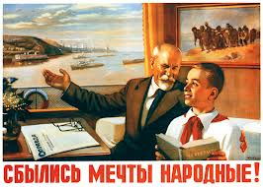
Интеллигенция
Надежды на экономические реформы и смягчение политического режима, налаживание культурных связей с США, Англией и Францией;
1948 г. – подписание СССР Всеобщей декларации прав человека.

Slide 11
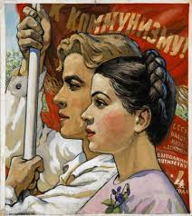
«Демократический импульс» войны
1947 г. – антисталинская молодежная группа в Воронеже (А.В. Жигулин;
Вооруженные восстания в Прибалтике (Украина, Белоруссия, западная Прибалтика)

Slide 12
Развитие науки и культуры
1945 г. – упразднение ГКО;
1946 г. – преобразование СНК в Совет Министров, а наркоматов в министерства;
1947 г. – Академия художеств СССР.
1948 г. – 1-ый Всесоюзный съезд композиторов СССР;
1952 г. – XIX съезд партии – переименовании партии из ВКП(б) в КПСС.

Slide 13
Развитие науки и культуры
Изучение физики атомного ядра, элементарных частиц (И.В. Курчатов, А.Д. Сахаров);
Исследования в сфере ракетостроения (С.П. Королев);
1947 г. – радиофикация страны, вещание Центрального телевидения.

Slide 14
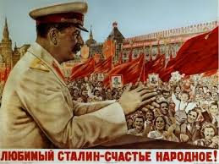
Укрепление личной власти И.В. Сталина
Волна репрессий против репатриантов;
1940 г. – указ о судебной ответственности за самовольный уход с предприятий, опоздания (1947 г.): уголовная ответственность от 5 до 8 лет.

Slide 15
Удар по интеллигенции
1946 г. – постановление ЦК ВКП(б) «О журналах «Звезда» и «Ленинград»;
Признание кибернетики «оккультной наукой», генетики – «лженаукой»;
Конец 40-х гг. – борьба с космополитизмом;
Политический террор: Ленинградское дело, дело Еврейского антифашистского комитета, дело врачей-убийц.

